Slide 1

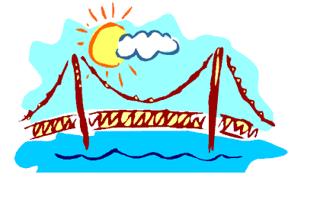
PUENTES PARA VALIENTES
11-12-2012

Slide 2

Hussaini - Borit Lake, Pakistan
Hussaini colgante sobre el lago es Borit.
Él es conocido en todo el mundo como el puente colgante más peligroso.
Es muy estrecho y viejo y pierde una gran cantidad de tablas.
Ciudadanos locales seguir beneficiándose del puente, ya que es la única manera de llegar a la ciudad.

Slide 3
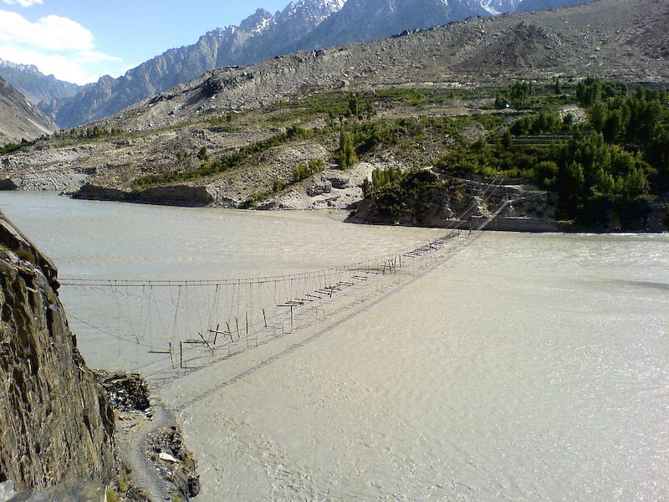

Slide 4
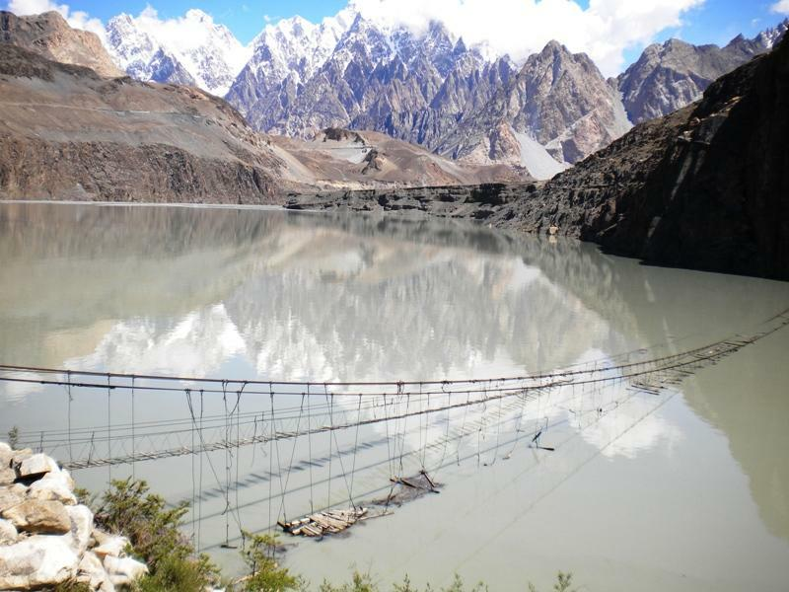

Slide 5
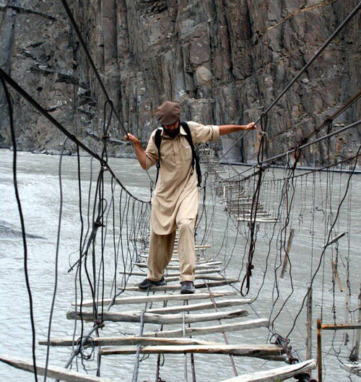

Slide 6
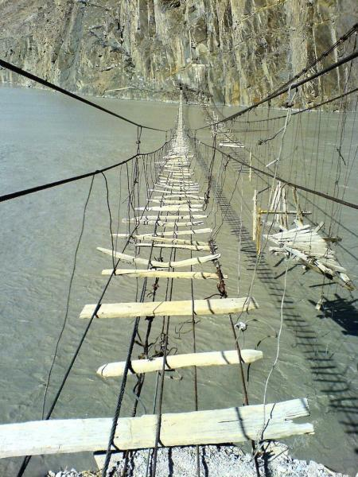

Slide 7
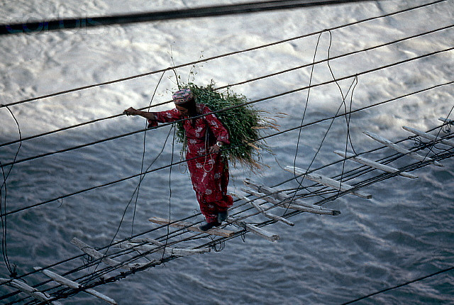

Slide 8
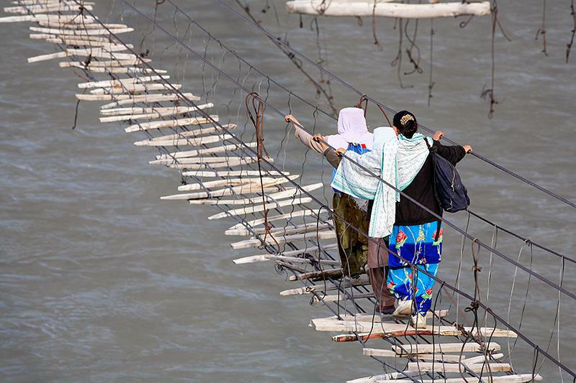

Slide 9
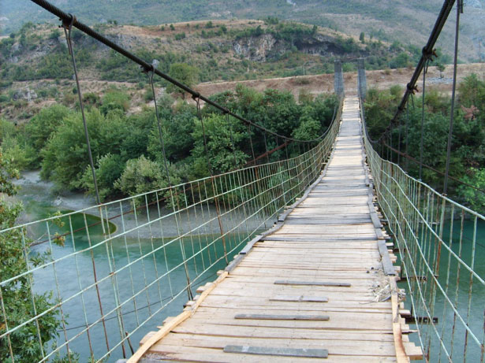

Slide 10
Puente de Carrick-a-Rede Rope, Irlanda del Norte
Este puente oscilante suspendido más de 23 metros sobre el nivel del mar, es un gran atractivo para las personas con nervios de acero.
Desde hace más de 350 años, pasos a desnivel, puentes que unen la parte continental a la isla de Carrick pescadores construido de piedra que se benefician de salmón a sus redes.
El puente actual fue construido en 2008 ri es obra de los arquitectos profesionales
de Belfast.

Slide 11
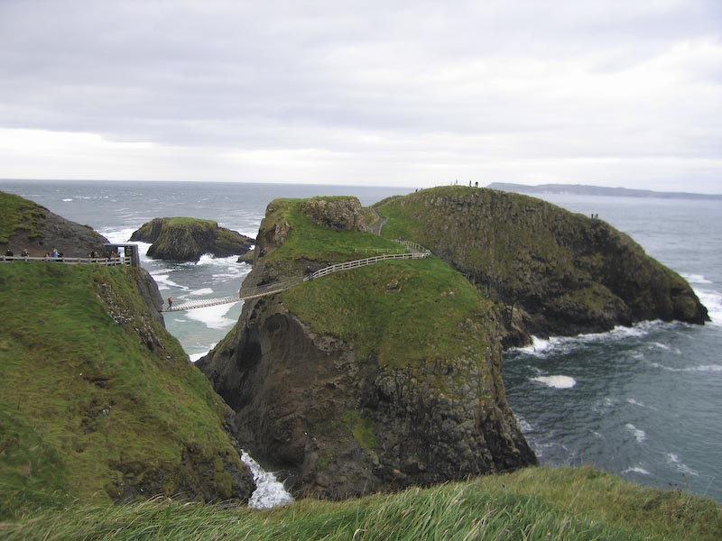

Slide 12
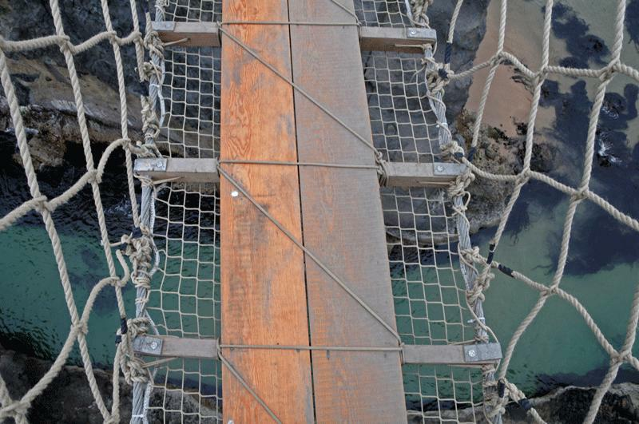

Slide 13
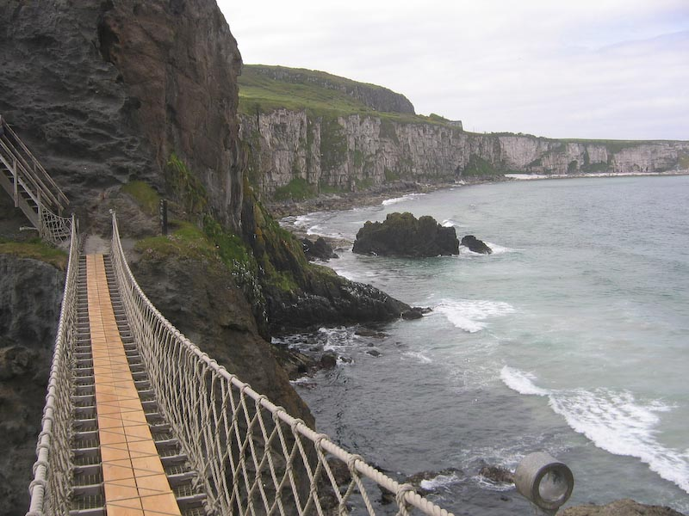

Slide 14
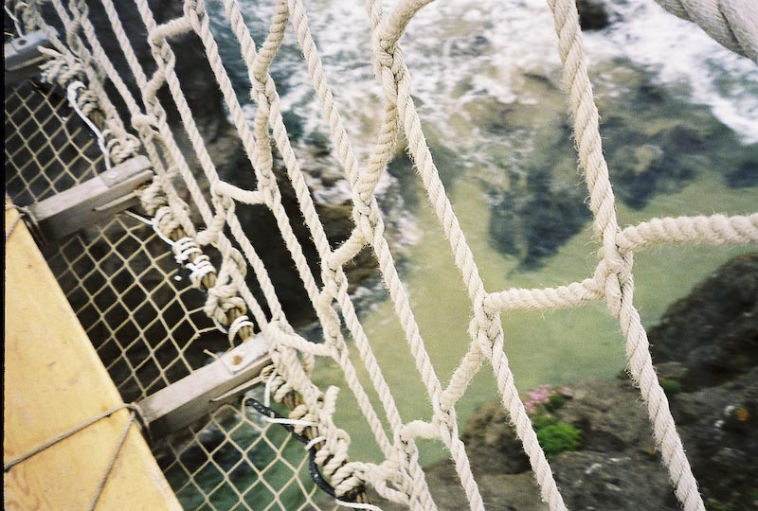

Slide 15
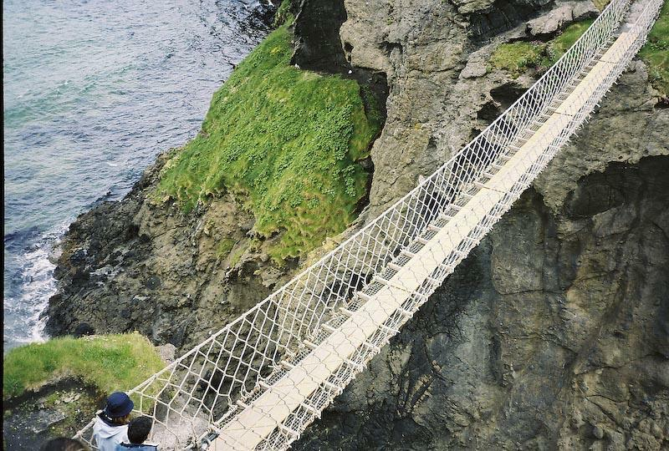

Slide 16
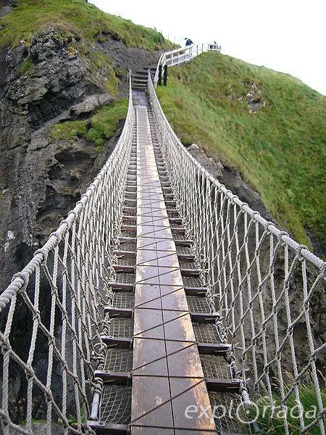

Slide 17
Aiguille du Midi, en el macizo del Mont Blanc, Francia
Aiguille du Midi (3842 m) - el pico en los Alpes, en el macizo del Mont Blanc,
8 km de la cima del Mont Blanc. La cumbre está hecho de granito.
Entra en la parte superior de la carrera en 1955, el teleférico (de Aiguille du Midi) de Chamonix (1035 m).
La primera estación de tren se encuentra a una altitud de 2309 m sobre el mar-Plan de l'Aiguille. La segunda sección del vagón de ferrocarril late sin los apoyos. La estación superior está situado a una altitud de 3802 m sobre el nivel del mar
En la torre - Terraza sobre la parte superior de la estación del teleférico, se puede introducir (40 m) de elevación en el interior de la montaña.
Exactamente la Aiguille du Midi está construido en el año 1965, el túnel entre Francia e Italia.

Slide 18
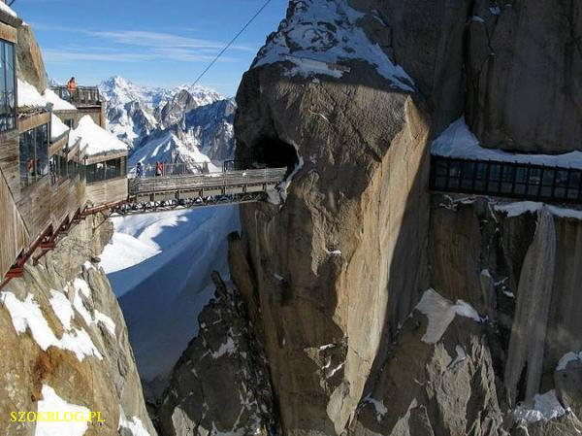
Aiguille du Midi, es el lugar perfecto para disfrutar de un panorama de los Alpes franceses. 3842-metro vacío, todo mareado.

Slide 19
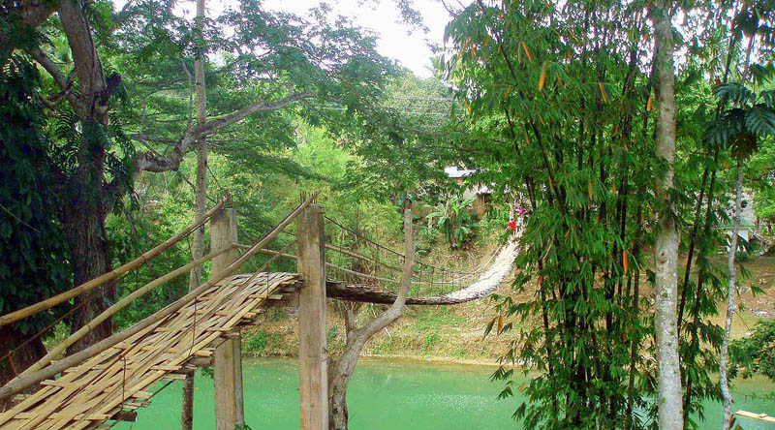
Puente Colgante, Loboc, Filipinas
Este puente construido en 1972 está hecha de cables de acero, cintas tejidas
de bambú. Su longitud es de unos 20 metros.

Slide 20
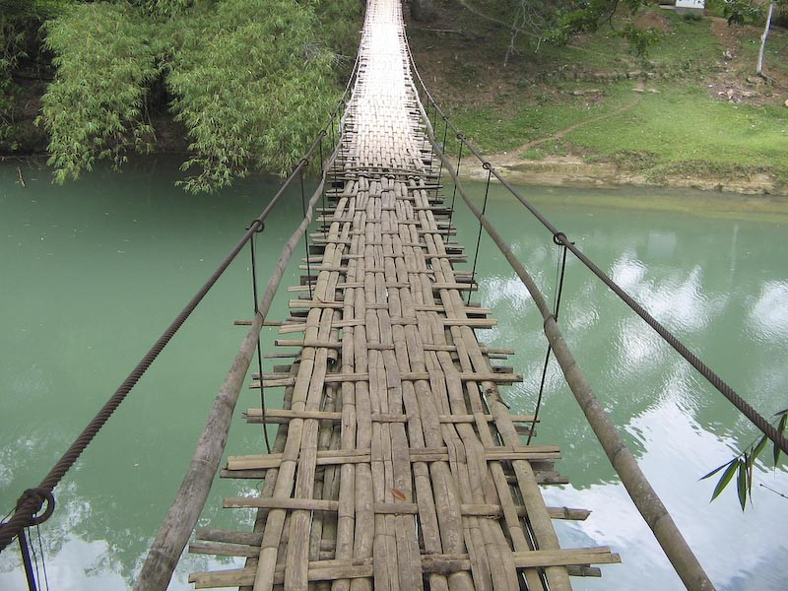

Slide 21
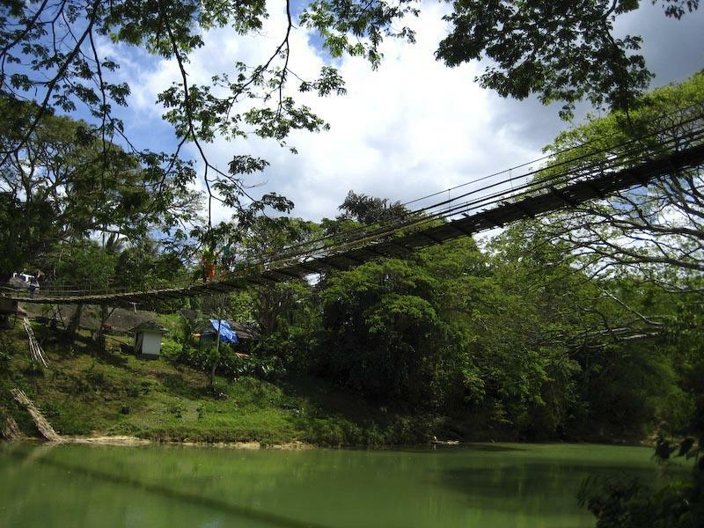

Slide 22
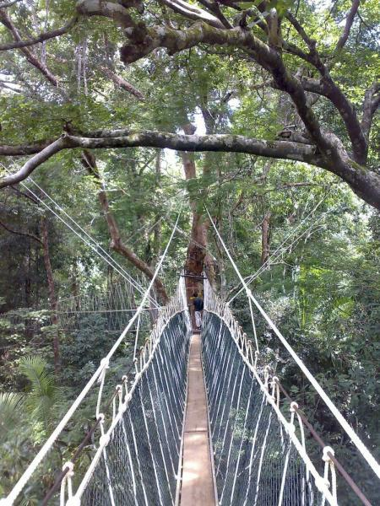
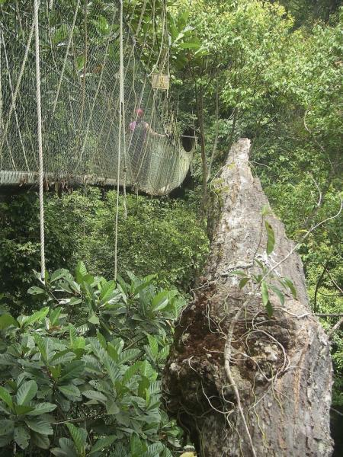
La mayoría de Taman Negara Nacional Parqué, malasia
Es el puente más largo del mundo (400 m) suspendida en la altura de 60 m en el bosque tropical

Slide 23
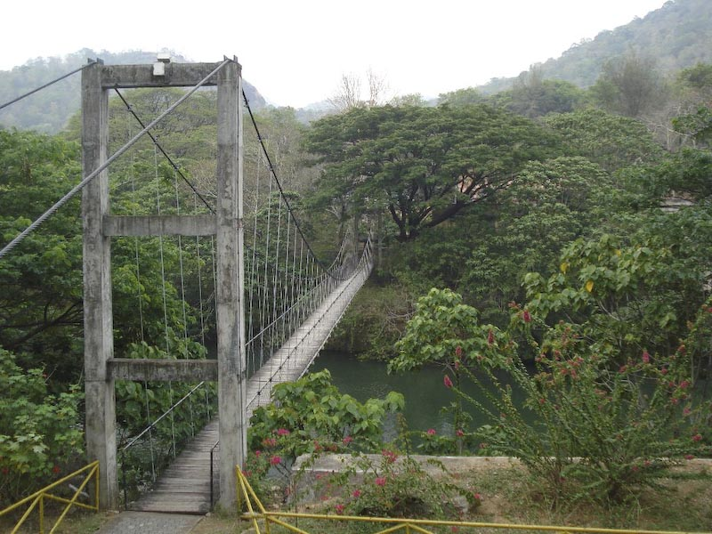
Puente colgante en Thenmala, India

Slide 24
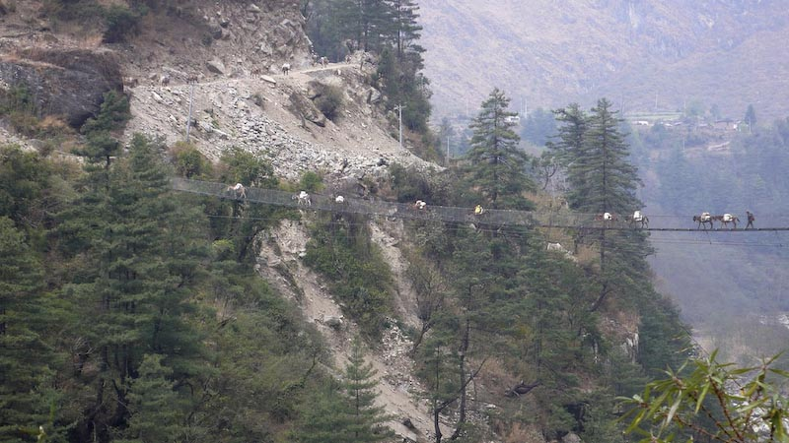
Puente colgante cerca Ghasem en Nepal

Slide 25
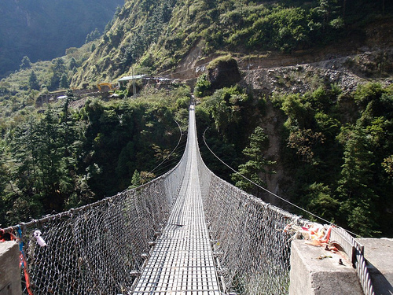

Slide 26
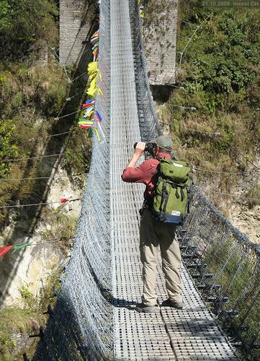

Slide 27
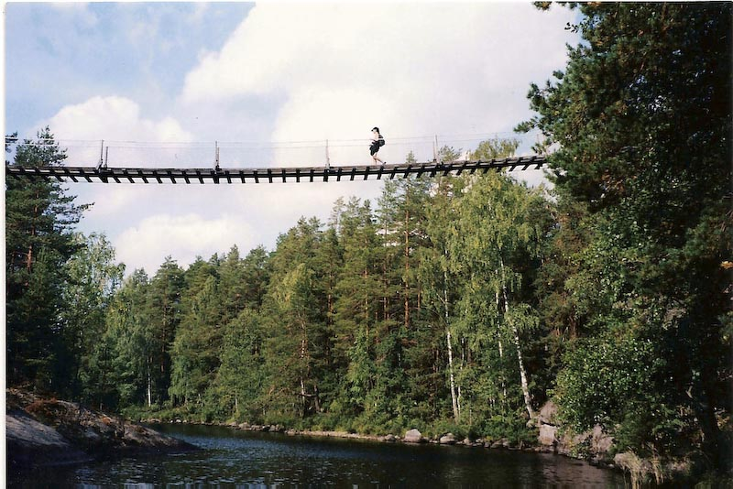
La mayor parte del parque natural de Valkeala Repovesi, Finlandia

Slide 28
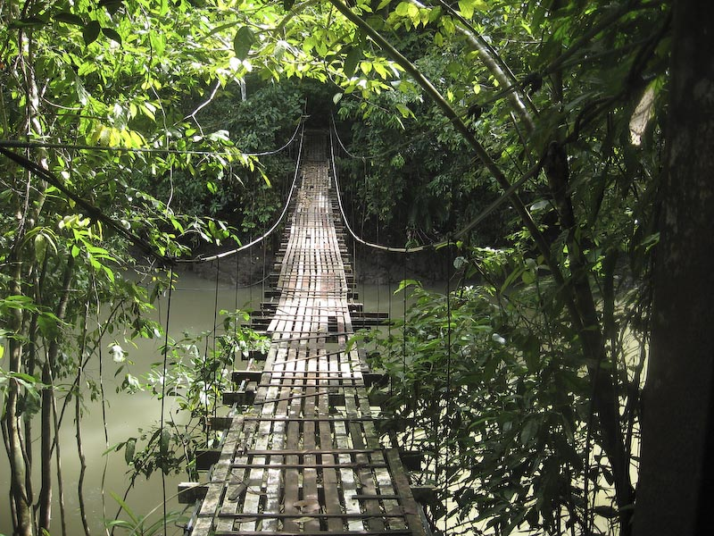
Puente colgante en Drake Bay, Costa Rica

Slide 29
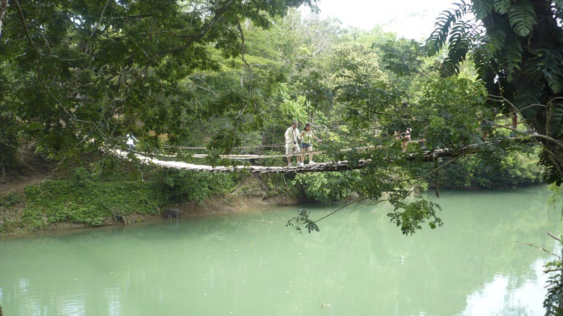
Puente colgante en Bohol, Filipinas

Slide 30
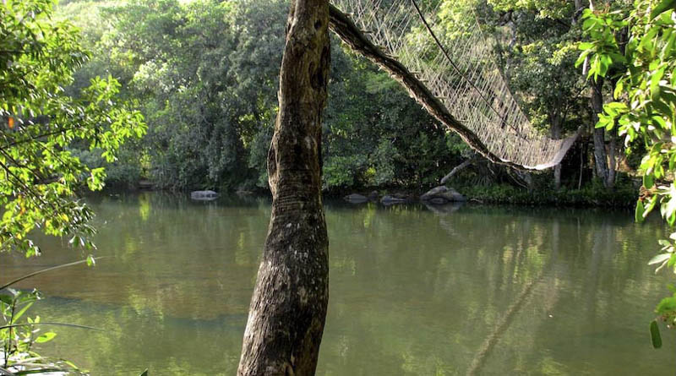
Kambadaga, cerca de Pita, Níger

Slide 31
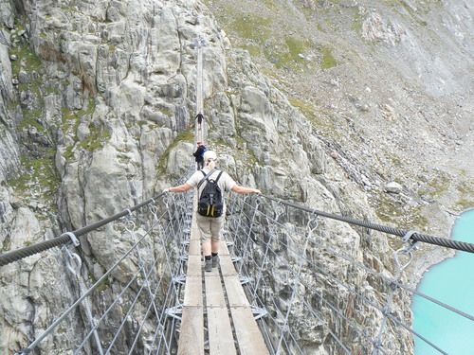
Puente viejo sobre el glaciar Trift, Suiza

Slide 32
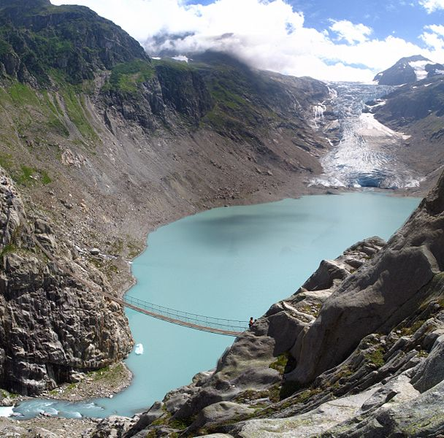
Puente viejo sobre el glaciar Trift, Suiza

Slide 33
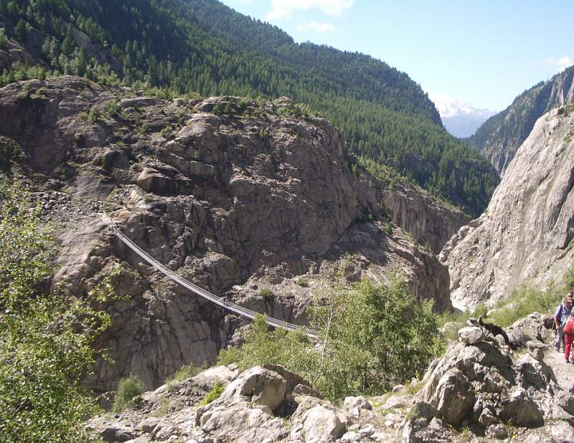
Nuevo puente sobre el glaciar Trift, Suiza
Es el puente peatonal más larga de los Alpes, a más de 100 m de longitud.

Slide 34
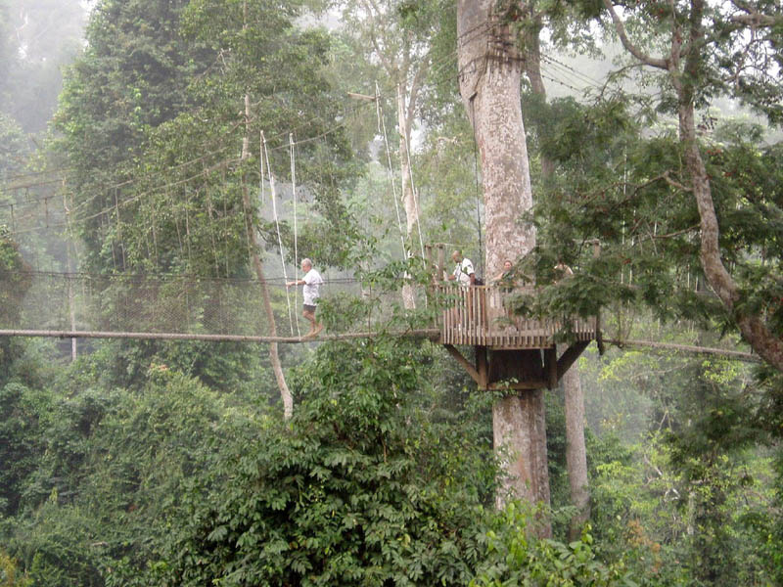
Kakum Parque Nacional, Puente Colgante, Ghana

Slide 35
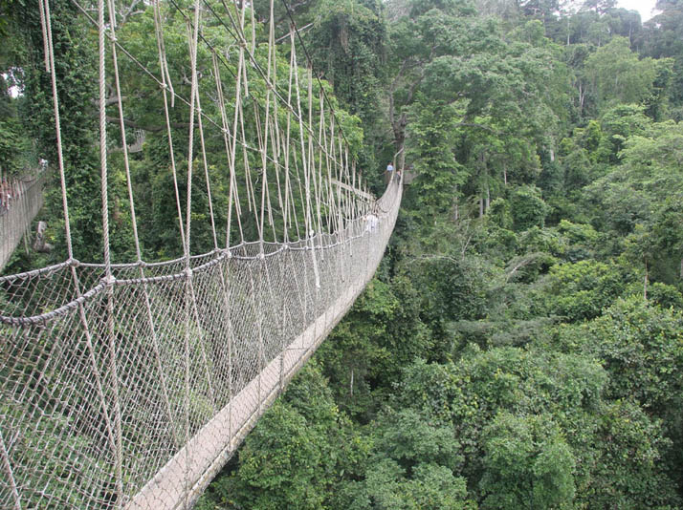

Slide 36
Capilano Suspensión, Canadá
Este puente fue construido en 1889, Capilano River
en el distrito de North Vancouver.
En la actualidad, el puente fue restaurado y protegido, pero todavía es muy débil.
Suspendido a 70 metros sobre el río y es de 136 metros de longitud.
Aunque la entrada a la pasarela se paga, es visitado por más de 800 mil. personas cada año

Slide 37
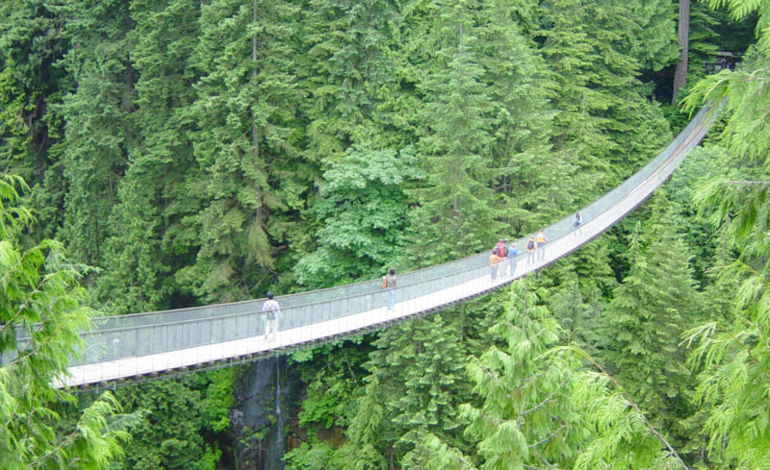

Slide 38
Puente de Ojuela, México
Construido en el siglo XIX Puente de Ojuela conduce a una "ciudad fantasma".
Debido a las muy antiguas, suelos que crujen, introduce al visitante en el ambiente adecuado.
Afortunadamente, los cables de acero que sostienen el puente, suspendido en las torres dan una sensación de seguridad.
Ojuela es de 360 ​​pies por encima de la garganta, y su longitud es de 1.043 metros.

Slide 39
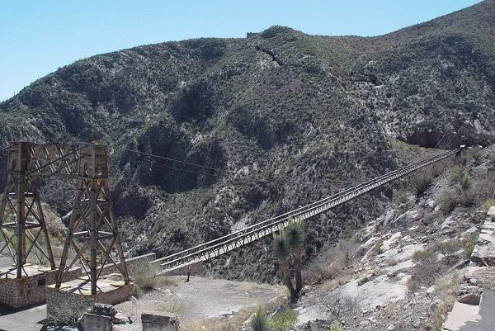

Slide 40
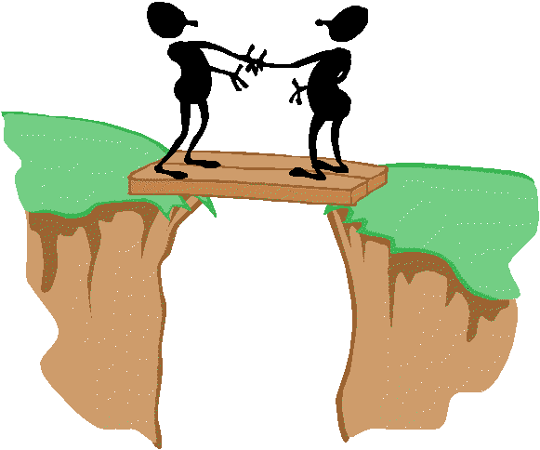
fin
www.rotfl.com.pl
11-12-2012
oprac. jokoretsina
Dave Grusin Bossa Baroque

Slide 41



Accede a la sección que desees desde aquí:
Propia Creación
De la Red
Dedicatorias | Fechas Especiales | Graciosos
Historia y Arte | Lugares | Musicales
Naturaleza y Ciencias | Política | Reflexión
Religiosos | Románticos | Salud
Dedicatorias | Fechas Especiales | Graciosos
Historia y Arte | Lugares | Musicales
Naturaleza y Ciencias | Política | Reflexión
Religiosos | Románticos | Salud
Si deseas recibir pps periódicamente en tu correo electrónico subscríbete aquí:

